Slide 1

Maison de Santé Pluriprofessionnelles

Slide 2


SOMMAIRE
Présentation générale d’une Maison de Santé
Agence Régional de Santé
EHPAD de Nouvielle
Cette photo par Auteur inconnu est soumise à la licence CC BY-SA

Slide 3
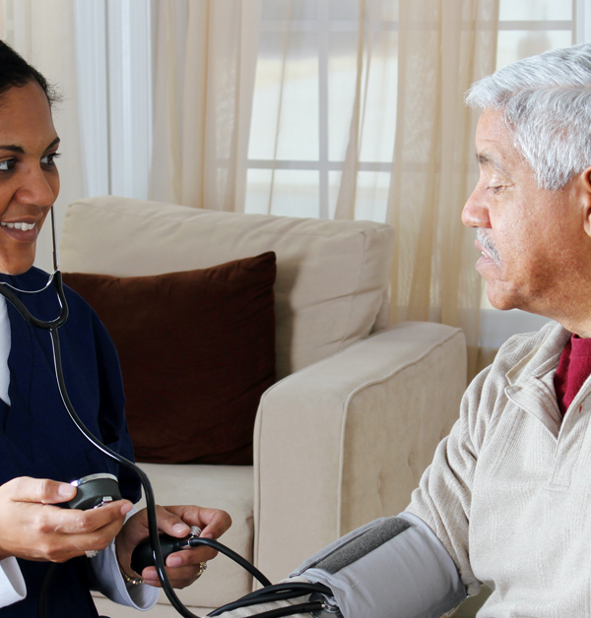
Présentation générales des Maisons de Santé
Les maisons de santé ont été instaurées pour favoriser la collaboration entre divers professionnels de santé de différentes disciplines. Ceci permettant ainsi de répondre à un plus grand nombre de patients.
Les maisons de santé ont été introduites dans le code de la santé publique en 2007 (loi de financement de la sécurité sociale du 19 décembre 2007).

Slide 4
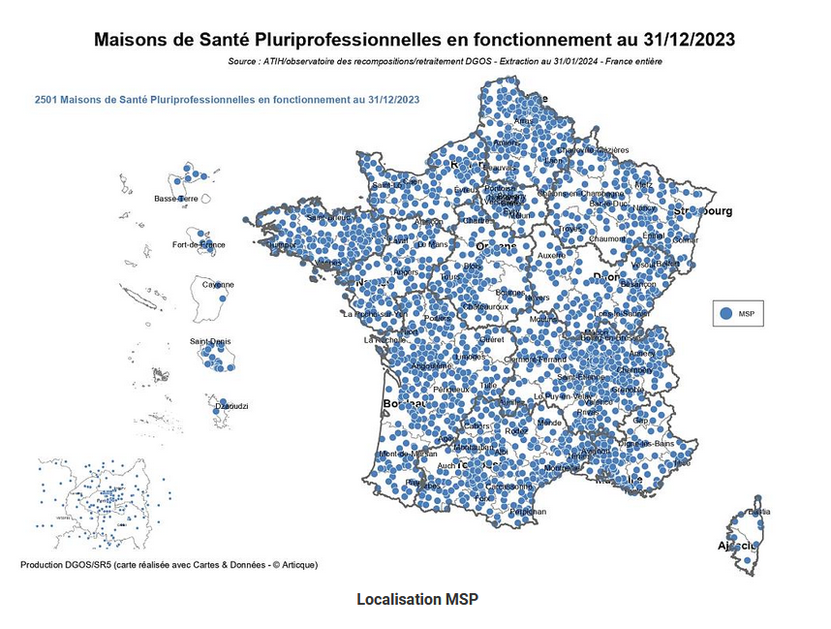

À propos de nous
Comprendre son importance
2501 Maison de Santé Pluriprofessionnelles en fonctionnement au 31/12/2023

Slide 5
Les objectifs
La permanence des soins
Faciliter l’organisation du transfert du patient
Une amplitude horaire suffisante
Diversifier l’offre de soins
Cette photo par Auteur inconnu est soumise à la licence CC BY-SA

Slide 6
Une équipe pluridisciplinaire
Maison de Santé de Mimizan
Les différentes professions
Plus d’une quinzaine de professionnels de santé du territoire se sont rassemblés sous un statut juridique commun (Société Civile de Moyens) et sont bailleurs auprès de la Communauté des Communes de Mimizan.
8 médecins généralistes
3 infirmiers
2 kinésithérapeutes
3 podologues
1 diététicienne

Slide 7
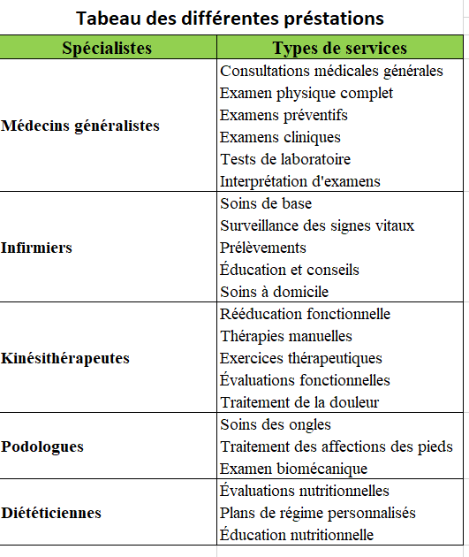
Présentation des différents soins

Slide 8
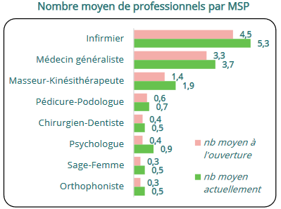
Graphique des nombres moyens de professionnels par MSP

Slide 9

Présentation de l’Agence Régionale de Santé

Slide 10

Sommaire
Présentation d’une Agence Régionale de Santé (ARS)
Liste des missions principales
Conclusion

Slide 11

L’ARS
Qu’est-ce qu’une agence régionale de santé ?
Les agences régionales de santé sont chargées d’assurer un pilotage unifié de la santé en région, de mieux répondre aux besoins de la population et d’accroître l’efficacité du système.

Slide 12
Les missions d’une agence régionale de santé
A noter, les agences régionales de santé sont des établissements publics, autonomes moralement et financièrement, placés sous la tutelle des ministères chargés des affaires sociales et de la santé.
Deux grandes missions :
le pilotage de la politique de santé publique
la régulation de l’offre de santé en région

Slide 13
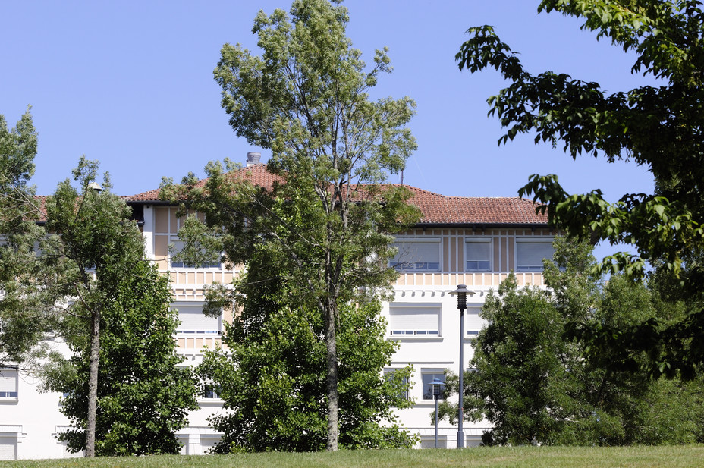

EHPAD de Nouvielle
Route de Grenade sur Adour
40280 Bretagne de Marsan

Slide 14
Présentation
Cette maison de retraite (Ehpad public) située à Bretagne de Marsan, Route de Grenade-sur-Adour, ne fournit pas d’unité Alzheimer.
L’ Ehpad de Nouvielle est habilité à l’APL et à l’aide sociale et propose des hébergements permanents mais aucun hébergement temporaire, aucun accueil de jour ni de nuit n’est mis à disposition.
Des soins spécifiques sont accessibles aux résidents,
Cette maison de retraite ne propose aucune unité spécialisée type unité de soins longue durée, pôle d’activités et de soins adaptés, unité d’hébergement renforcée ou unité pour personnes handicapées vieillissantes.

Slide 15
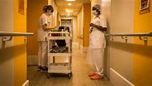
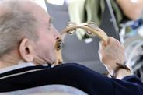
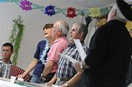
Dans les unités d’EHPAD, un projet de vie et de soins individualisés est mis en place afin de permettre une prise en charge par l’équipe pluridisciplinaire (équipe soignante, diététicienne, psychologue, assistante sociale, animatrice…) et la famille.
Un suivi médical est assuré par des médecins gériatres hospitaliers et des infirmiers présents tous les jours de 6h45 à 21h15.
Un service d’animation permet le développement d’activités au quotidien : atelier pâtisserie, jeux de société, jeux d’intérieur et d’extérieur, sorties, séjour, activités culturelles …

Slide 16
Les tarifs
Le prix d'un séjour en maison de retraite est calculé en fonction de plusieurs critères :
Le tarif dépendance est basé sur le degré de perte d'autonomie de la personne. Le GIR (Groupe Iso-Ressources) est utilisé pour évaluer le degré de dépendance de la personne et déterminer le tarif dépendance qui lui est appliqué.
Le tarif hébergement correspond au coût de l'hébergement et des services proposés.
Le forfait soin englobe les frais liés aux soins médicaux.
En plus de ces tarifs, il faut prendre en compte d'autres paramètres comme la localisation de l'établissement et les services offerts.

Slide 17

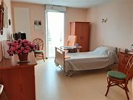
Détails des tarifs
Prix chambre Simple : 55,75 €
Prix journalier : 55.75 €
GIR 1/2 (supp. journalier) : 22,74 €
GIR 3/4 (supp. journalier) : 14,47 €
GIR 5/6 (supp. journalier) : 6,12 €

Slide 18
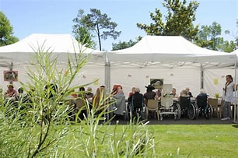
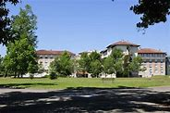
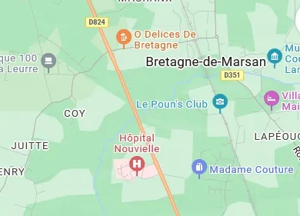
Venez visiter votre futur logement
EHPAD Nouvielle
Route de Grenade sur Adour
40280 Bretagne de Marsan
Tél : 05 58 05 12 20
www.ch-mt-marsan.fr

Slide 19
Conclusion
En résumé, les maisons de santé, les agences régionales de santé (ARS) et les établissements d'hébergement pour personnes âgées dépendantes (EHPAD) sont cruciaux pour améliorer notre système de santé. Les maisons de santé offrent des soins coordonnés et de qualité en regroupant différents professionnels sous un même toit. Les ARS, quant à elles, assurent la planification et la mise en œuvre des politiques de santé publique au niveau régional. Les EHPAD, de leur côté, fournissent des services de logement, de soins et d'assistance aux personnes âgées dépendantes. Leur collaboration est essentielle pour garantir un accès équitable aux soins et renforcer l'efficacité de notre système de santé.

